Slide 1
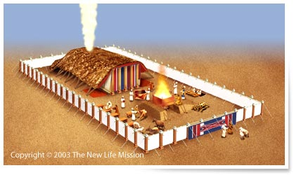
Ex.25:8,9. “El tabernaculo mikdash = Santuario miskhan=habitacion; ohel mo’ed = tienda de reunion

Slide 2
El tabernaculo = tipo de varias cosas
He. 9:23,24 Tipo de la cosas celestiales
Col 2:9 Tipo de Cristo Mt. 1:23 Emanuel
2 Co. 6:16,18 Tipo de la iglesia como habitacion
1 Co. 3:16 Tipo del creyente
Ap.21:3 Cosas por venir
Al hombre en su naturaleza triple. El atrio representa al hombre fisico, o cuerpo; el Lugar Santo al hombre intelectual o el alma; el Lugar Santisimo, a la vida espiritual o el espiritu.

Slide 3
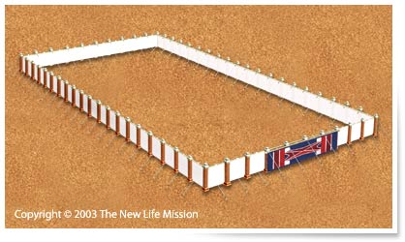
Ex. 27:9 y 13 = El atrio 100 codos largo por 50 de ancho = 150 pies de largo por 75 de ancho 45 metros de largo por 22.5 ms. de ancho.

Slide 4
Ex 27:9 El atrio “cortinas de lino blanco torcido de realce” = 2.25ms de alto y 60 colunas en total. Las cortinas = Simbolo de justicia, excluian al hombre de Dios. Nm. 3:38 Rom 3:20-23 Is.64:6
La puerta Colores en azul = Jesus decendio del cielo, purpura = dignidad real, carmesi = sangre del cordero, blanco = la santidad del Salvador.
“La puerta = tipo de Cristo = Dios nos revela.!
Jn 10:7 Yo soy la puerta de las ovejas.
Jn 10:9 Yo soy la puerta; el que por mi entrare, sera salvo.
Hch. 4:12 Jn.14:6 1Ti.2:5 Jn 3:17 Jn 3:36

Slide 5
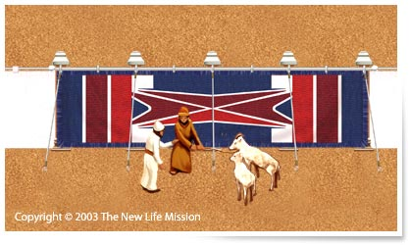
Ex. 27:16-18 “La puerta” = 2.25 metros de altura = 7.4 pies de altura 9 ms de ancho = a 30 pies de ancho

Slide 6
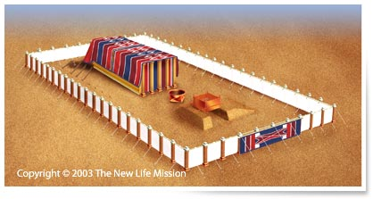
“Tabernaculo, Santuario, Tienda de Reunion”

Slide 7
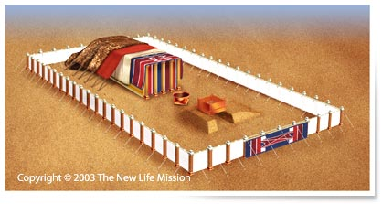
La puerta, el altar de bronce, fuente de bronce o el lavacro

Slide 8
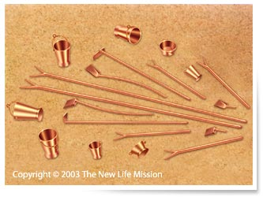
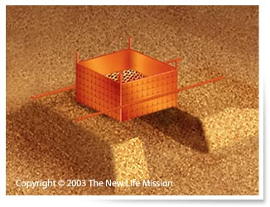
Ex.27:3,4 calderos para recoger la ceniza, y sus paletas sus tazones, sus garfios y sus braseros; haras todos sus utencilios de bronce.

Slide 9
Ex. 27:1-8 Altar de bronse madera de acacia de 2.20² × 1.30 ms de altura. Altar = “Un lugar levantado”. No acceso a Dios solo por sacrificio! =Tipo de J cruz!

Slide 10
EL ALTAR DE BRONCE Ex. 27:1-8 He.9:13,14
“Cuadrado” Salvacion para todo el mundo.
Bondad y severidad de Dios.!
“Las ofrendas”
La ofrenda encendida u holocausto Lv. 1:3-11
La ofrenda de comida o de flor de harina Lv. 2:1-16
La ofrenda por el pecado Lv.5:1-13
La ofrendas expiatoria; y la ofrenda de paz.

Slide 11
4 Aspectos de la redencion que corresponden a los 4 lados del altar.
1. Propiciacion para aplacar el juicio de Dios y llevar la culpa de la ley violada. Esta fase tenia que ver solamente con Dios. Rom 3:25
2. Substitucion Cristo llevo la culpabilidad del hom-bre. En Lv. 16 = Aaron coloca las manos sobre la cabeza del macho cabrio y confiesa los pecados del pueblo. 3. Reconciliacion. Ella significa pasar de la enemistad al favor de Dios. La culpa perdonada por el sacrificio de la cruz Ro. 5:10 Ef. 2:16
4 El rescate a sido pagado. Todos vendidos al pecado, el vino a rescatarnos. Hch 20:28

Slide 12
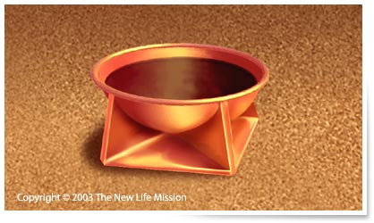
EL LAVACRO Ex.30:17-21 Hecho de bronce colocado entre el altar y el sugar santo tipo de Cristo, la palabra viviente el agua nos habla de la palabra escrita. Es la santificacion por la palabra de Dios

Slide 13
El altar es para los pecadores. El lavacro es para los sacerdotes con el fin de entrar al lugar santo para adorar.
El lavacro fue hecho de los espejos de bronce de las mujeres de Israel. Ex. 38:8 El espejo refleja la persona misma, muestra su bellezas o deformi-dades. Asi la palabra de Dios, como espejo, re-fleja las belleza o deformidades espirituales del creyente. Como el lavacro estaba lleno de agua para limpiar, asi tambien la Palabra de Dios no solamente revela las manchas sino tambien a Cristo como Aquel que tiene poder de lim-piarnos.
He. 4:12 1Jn 1:7 Y la sangre de Jesucristo su hijo

Slide 14
Ex.29:4 Los sacerdotes, el dia de su consagracion, fueron llevados a la puerta del Tabernaculo y lavados completamente por Moises,
Lv. 8:6 Otra persona tenia que lavarlos; no podian hacero ellos mismos. Nunca fue repetido este he-cho. Esto simboliza la salvacion y esta de acuerdo con Tito 3:5
En Ex. 29:4 “lavar” significa lavarce completamente, bañarse” pero en Ex. 30:20,21 quiere decir lavar una parte, la cara y las manos.
Jn. 13: 10 Cristo hizo la misma diferencia en el uso de las palabras bañarse y lavarse antitipo del lava-cro. El sacerdote solo se lavaba las manos y los pies.

Slide 15
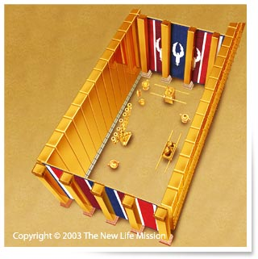
“EL LUGAR SANTO” La Puerta, La Mesa de los panes, El Candelero de Oro, El Altar de Incienso, El Velo.

Slide 16
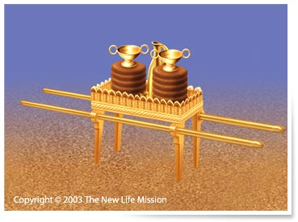
Ex.25:23-30 La mesa de los panes = 90 cms largo 45cms de ancho y 70 cms de alto

Slide 17
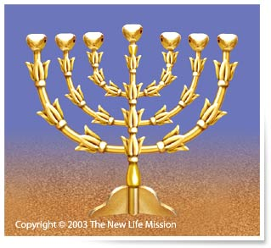
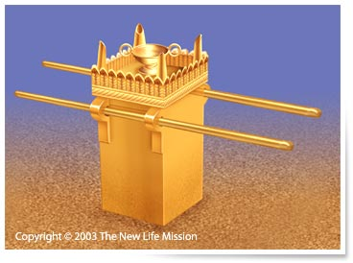
“EL LUGAR SANTO”
El altar del incienso
Ex 31:8
“El candelabro” Ex 31:8 He.27:2

Slide 18
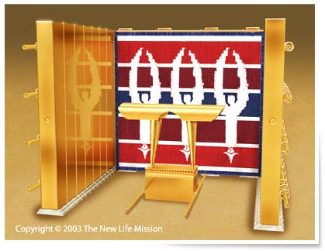
“EL LUGAR SANTISIMO” Ex. 25:8 He. 9:3

Slide 19
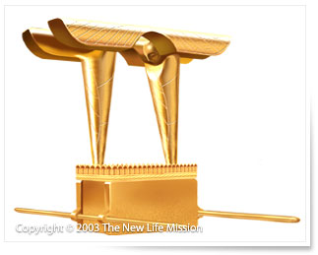
“El arca del pacto” Ex.2610 He.9:3

Slide 20
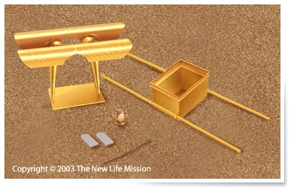
“El arca del pacto” Ex.25:10 He.9:3,4

Slide 22
